Slide 1
Level design
Review

Slide 2
History
Date | update | author
2020.02.10 | 문서작성 | 이경호

Slide 3
목차(contents)
공간 설정()
플레이 시나리오 ()
레벨 설정()
맵기능
이벤트 (display)
대사 (Action concept)

Slide 4
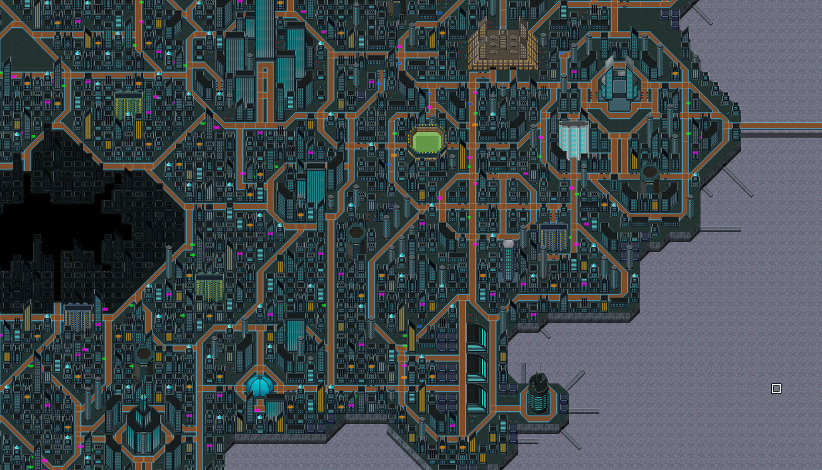
공간설정 (배경설정)
서기 2112년 미래,
도시와 도시주변

Slide 5
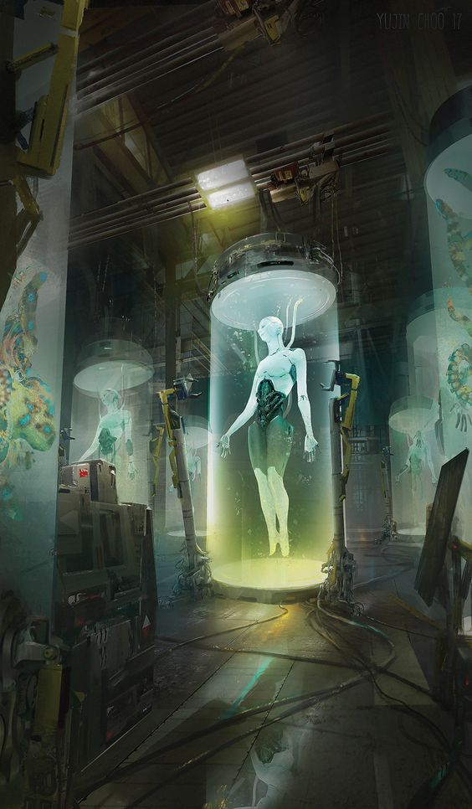
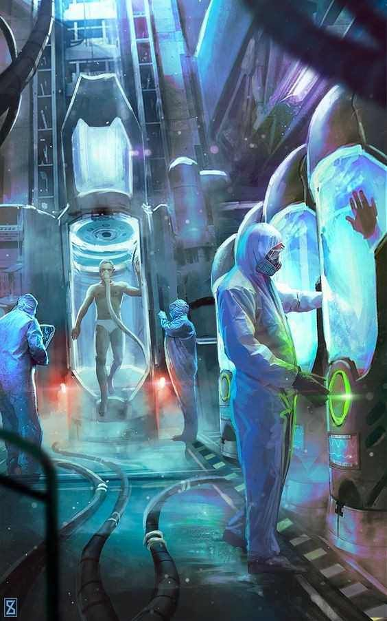
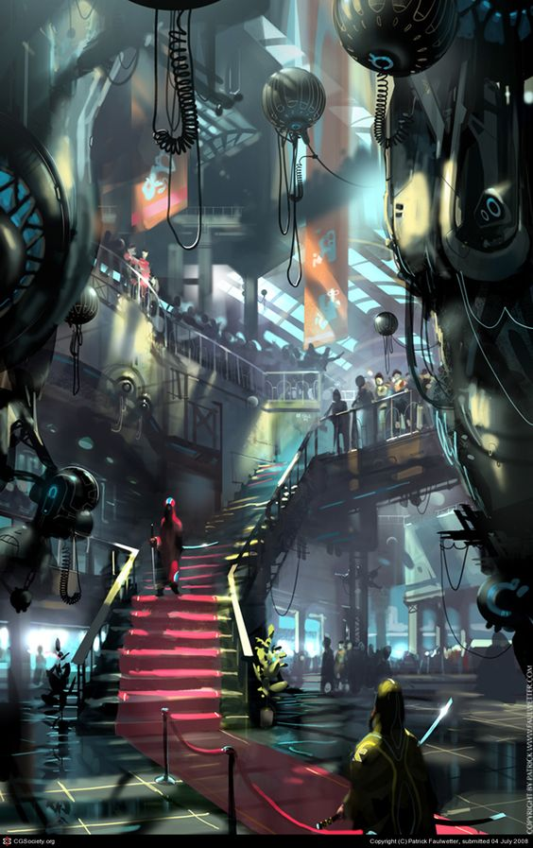
공간설정 (BH 연구소)
최첨단 보안시설
전투 드론
전투 사이보그
전자트랩과 외부해킹에 강력함

Slide 6
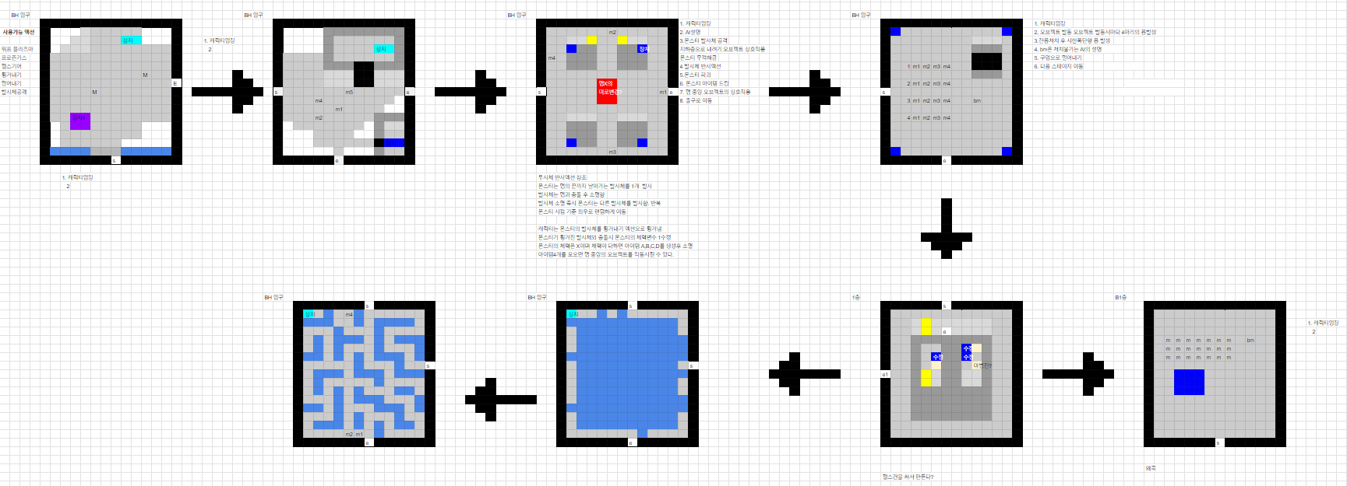
레벨 디자인
레벨 구성요소는 플레이 힌트를 주는 이벤트(대사)후 사건설명을 포함한 캐릭터의 행동을 유도한다. 각 레벨에는 필요한 무기정보와 모듈을 찾는 이벤트를 통해서 다음 장소로 이동할 수 있는 통로가 해제 되거나 필요한 열쇠(보안키)를 획득할 수 있다.
각 레벨은 싱글페이즈로 이루어져 있는 형태도 있고 멀티페이즈로 이루어진 맵도 있으며 멀티페이즈는 동일한 맵 컨셉을 유지하면서 여러이벤트를 경험 할 수 있는 레벨이다.
작업문서 링크

Slide 7
시놉시스(Synopsis)
주제 : 인간의 육체와 정신을 대체하는 로봇세상은 인간에게 어떤 미래를 가져다 줄까?
목표 : 무한에너지 사이버하트는 인간의 영혼을 재료로 만든 초월적과학의 산물 이다. 사이버하트를 장착한 완전한 휴머노이드를 완성하기 위한 주인공의 모험을 다룬다.
메인플롯 : cyber heart를 도난 당한 후 자신의 몸을 전투형으로 개조한 주인공(샤롯)이 어시스턴트 지능(알프)의 도움으로 BH 단체의 본부를 찾아냈다. 무사히 잠입한 샤롯은 사이보그와 공격로봇을 따돌리고 총지휘자 이바노프의 연구동에 도착해서 마지막 전투를 벌인다.
오프닝 : 알프의 정보로 월드맵에서 BH연구소로 이동하면서 시작한다.
BH연구소 플레이 : BH연구소에서 이바노프를 잡고 사이버하트를 회수하기 위해 보안시설을 뚫고 이바노프가 숨어있는 위치까지 진입해야한다.
보스전 : 이바노프가 숨어있는 마지막지역에 설치되어있는 각 보안단계를 모두 해체하면 거대한 로봇에 몸을 심어놓은 이바노프와 마지막 대결을 벌이는데 이바노프의 MK-333 사이보그는 일반적인 공격이 통하지 않는다. 데이터조작과 에너지원을 차례대로 제거하고 드론들에 연결된 신경망을 파괴하면 이바노프의 실체가 드러난다.
엔딩 : 이바노프가 숨기고 있는 물건이 완전한 DNA를 보유하고 있는 마지막 인류의 완전체이며 꺼져가는 생명에 대해 플레이어는 선택해야 한다. 아이에게 생명을 줄것인지 자신에게 심장을 이식해 완전한 휴머노이드가 될것인지를…

Slide 8
타임라인
1
2
3
4
5
6
7
8
9
무기사용 및 캐릭터컨트롤
인터렉션
플레이
전투와

Slide 9
BH 연구소 Level
B#9
B#9
#1기지입구
1-1 : 무기사용법
#2기지내부
#3기지내부 통로
#4기지내부 반사체
#5기지내부 중앙방
5-1 폭파후
#6기지내부 자리이동
#7기지지하
7-1 폭파후
#8기지내부 물방
8-1 기지내부 물미로
#9보스방
9-1 보스출현
9-2 보스 소환패턴
#8
#4
#3
#5
#6
#5
#2
#7
#7
S
S#1

Slide 10
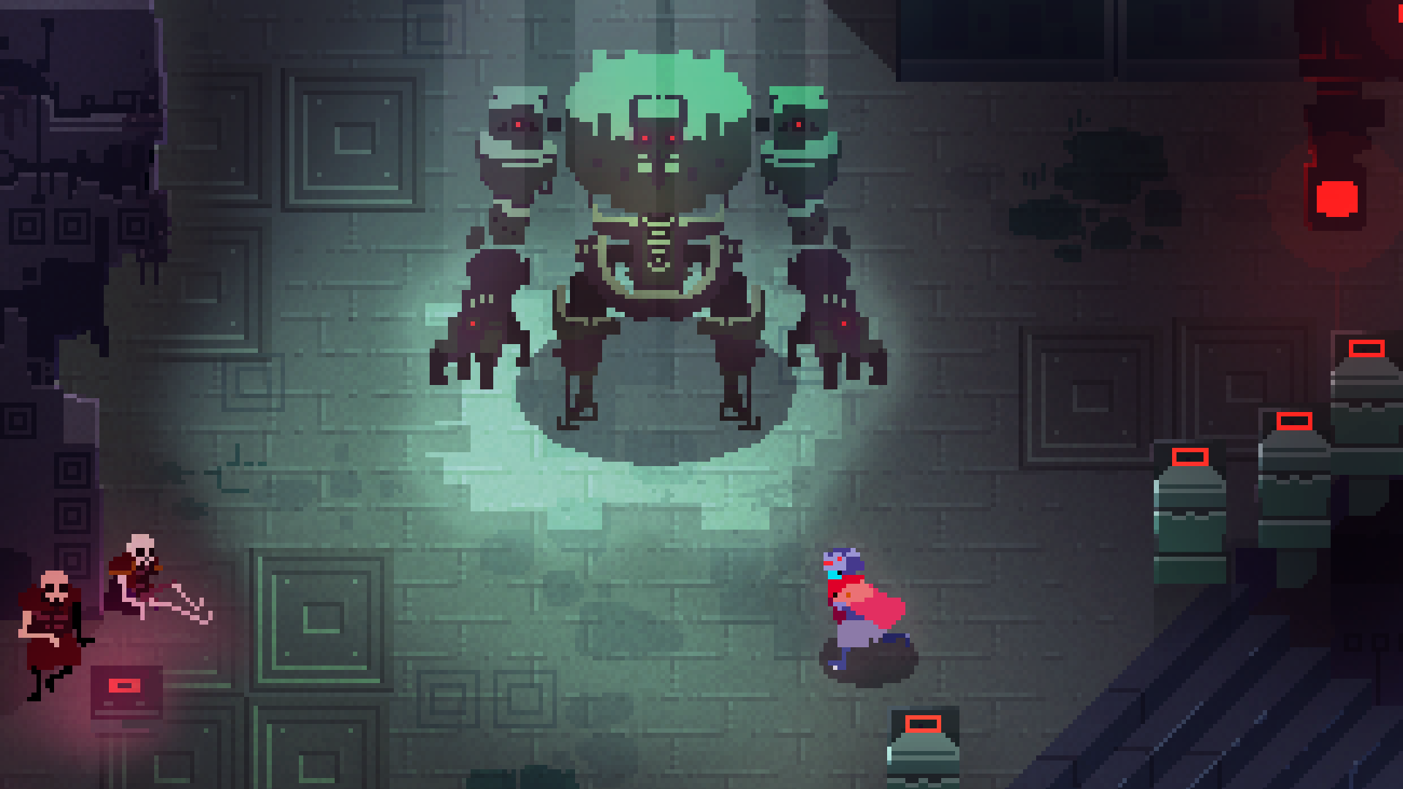
Display
하트개수
미니맵

Slide 11
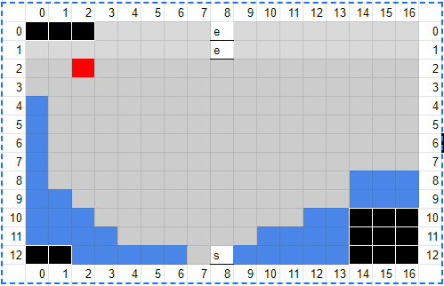
맵 기능
모듈맵
13X17 사이즈 고정
UI로 사용할 타일영역은 플레이 영역에서 제외한다.
한 개의 맵에는 전투용 NPC 이벤트는 N(5~8)개로 제한한다.

Slide 12
맵 사이클
미션
제시
미션
해결
보상
획득
맵사이클
맵진입시 미션을 제시한다.
미션은 해결하기 위해 주어진 아이템이나 이벤트를 통해서 해결한다.
미션을 해결하면 보상을 획득한다.
맵중에 맵사이클이 여러 개 있는 맵이 존재한다.
맵사이클이 여러 개 있는 맵은 Phase가 있는 맵이라고 부른다.

